Slide 1


LOGO
基于 OpenDigger 的开源项目
健康度评估与可视化
——基于开源数据生态的多指标分析方法
参赛小组：捏爆这个橘子

Slide 2


01
赛题与技术依托
参赛方向
数据来源
核心目标
基于开源项目与社区的数据洞察工具与可视化作品
基于开源项目OpenDigger Top 300 项目指标数据
构建可解释的开源项目健康度评估模型

Slide 3
研究背景与问题动机
02
现状： GitHub 开源项目数量呈指数级
增长，选择成本高。
痛点： 单纯的 Star 数具有滞后性，无
法反映当前真实维护状态。
差异： 项目维护活跃度差异巨大，"僵
尸项目"普遍存在。
需求： 亟需一个综合性动态指标来刻
画项目的实时健康度。

Slide 4


03
整体技术路线
步骤概览
数据获取
数据处理
健康度建模
结果分析
可视化与交互
图1：项目技术路线流程

Slide 5
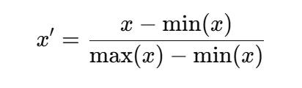
04
健康度模型设计
01、指标定义
归一化公式
A_n: 开发热度
C_n:协作与参与度
I_n: 社区关注与传播
Maintenance_score:Issue 积压情况
02、指标归一化
03、计算公式
A_n = math.log1p(A)
I_n = math.log1p(I)
Issue数进行反向处理
maintenance_score =1 - M_n / (M_n +1)
HealthScore =
w_a * A_n +
w_i * I_n +
w_c * C_n +
w_m * maintenance_score
Notes:
模板来自于： 第一PPT https://www.1ppt.com/

Slide 6
05
01
单项目纵向分析
多角度分析
健康值 KPI 显示
多指标时间趋势图
健康结构雷达图
Issue 维护压力分析
ANALYSIS
多项目横向分析
02
计算所有项目健康值
排序并展示 Top-N 项目
分析健康度整体分布

Slide 7
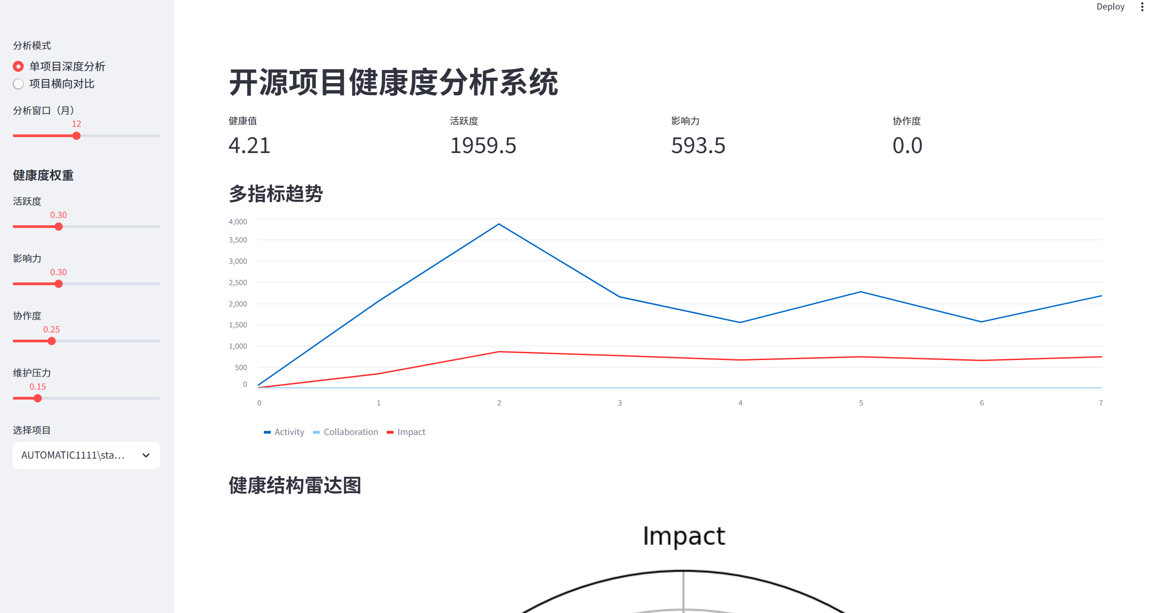
05

Slide 8
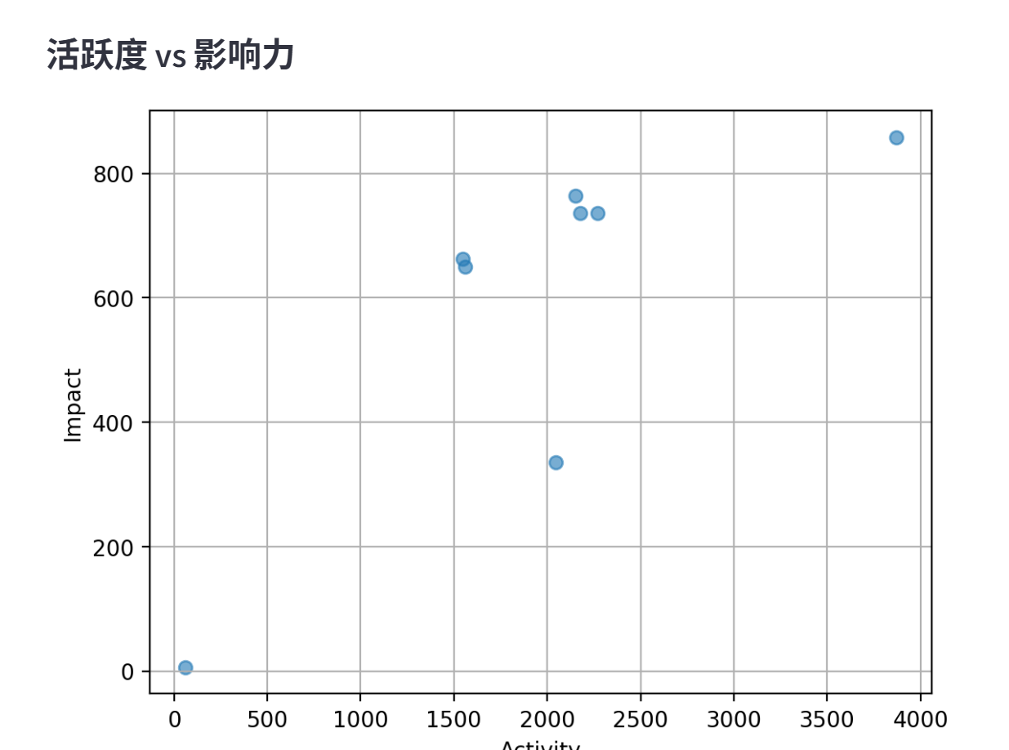
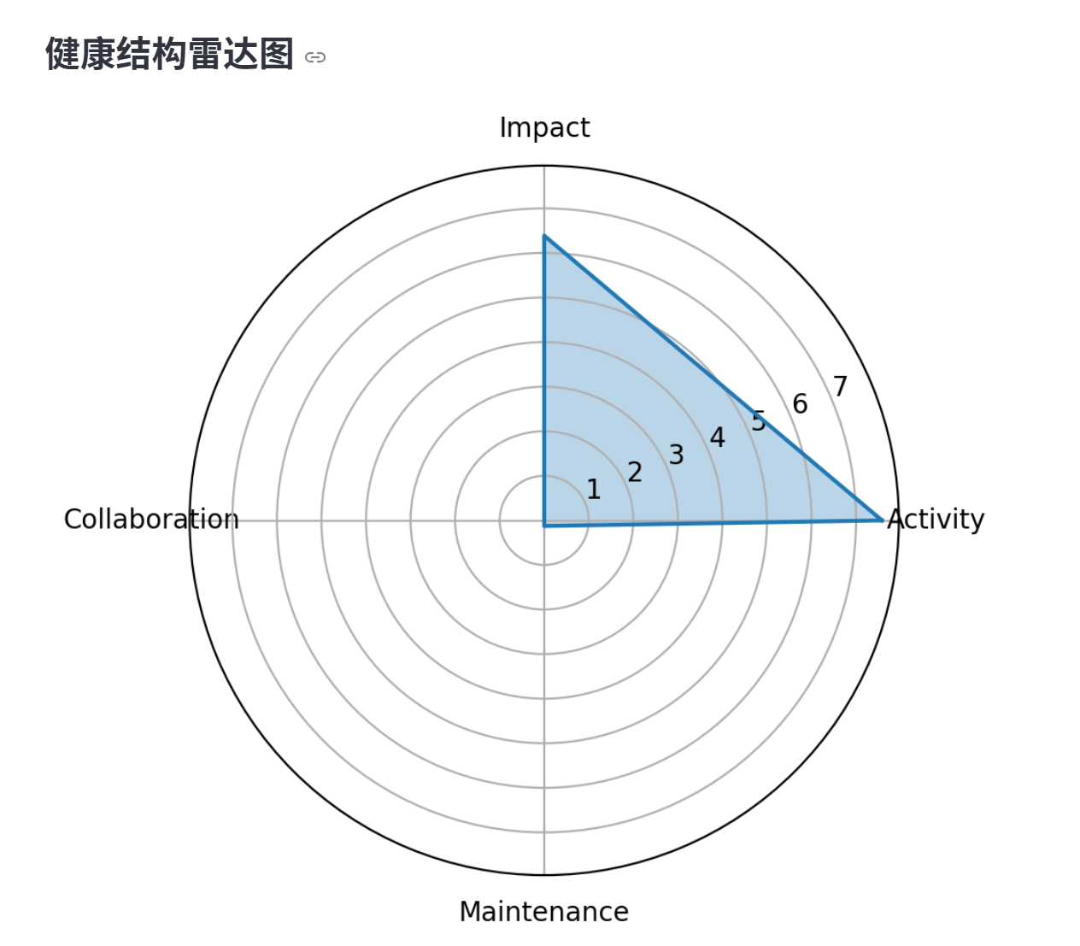
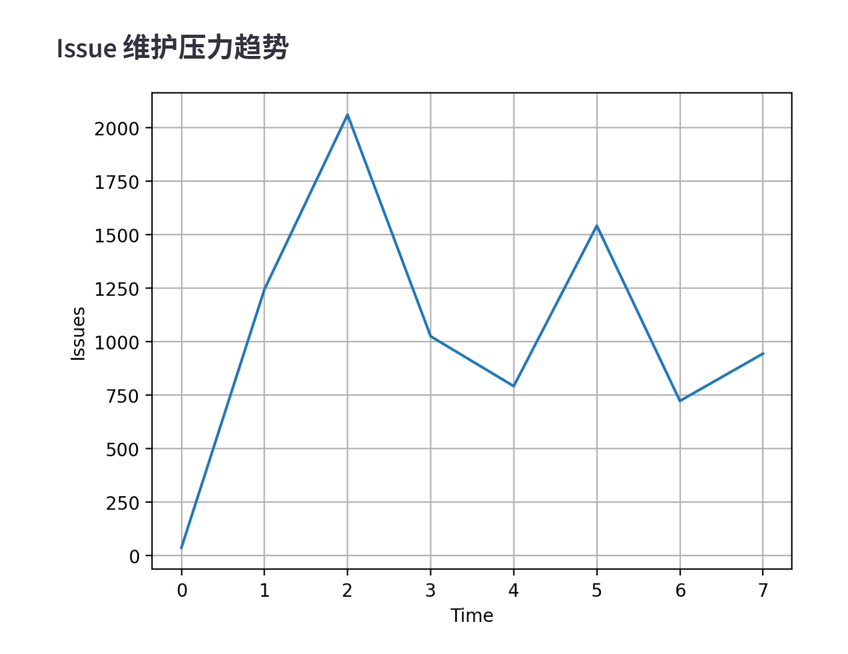
05

Slide 9
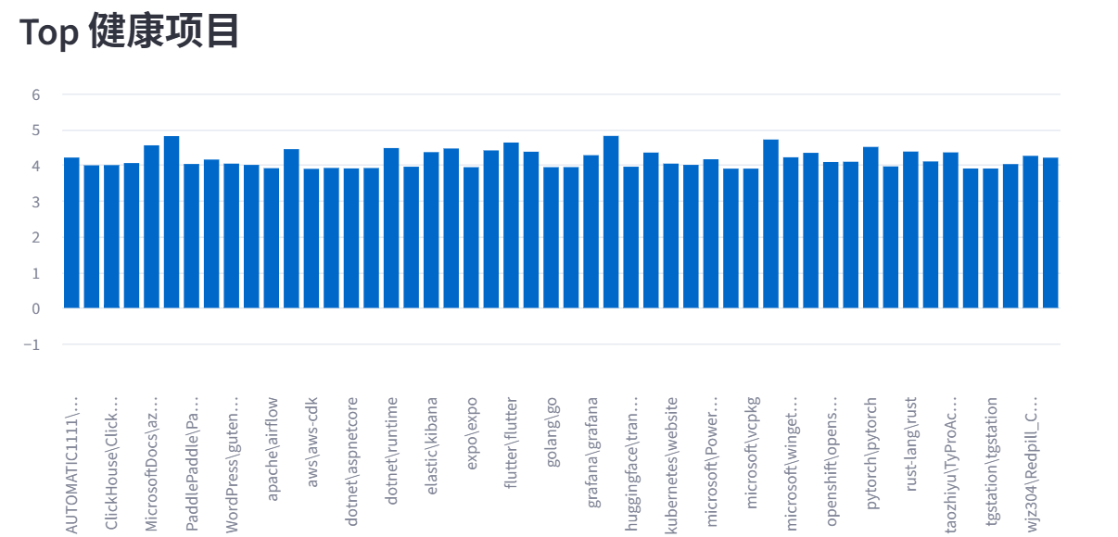
分析角度一
开源项目综合健康度对比分析（Overall Comparison）
05
分析目标：
从整体层面对不同开源项目的综合健康度进行横向对比，识别当前健康度表现最优的项目。
分析方法：
基于 OpenDigger 提供的 Activity 与 OpenRank 指标构建综合健康度评分，并对项目进行排序分析。
图1：Top 20项目健康度评分排名

Slide 10
05-1
实验结果分析
通过深入分析排名结果，我们得出了几点有趣的结论。首先，高分项目无一例外都拥有活跃的维护团队和快速的 PR 处理速度。其次，我们验证了 “Star 数不等于健康度” 的假设——部分曾经红极一时的项目，因为近一年缺乏维护，在我们的模型中排名大幅下滑。这证明了引入多维复合指标的必要性，我们的模型比单一的 Star 数更能敏锐地捕捉到项目 “生命体征” 的变化。
正相关性
Star 倒挂
指标优势
健康度高的项目普遍具有持续的代码提交流和稳定的社区响应。
部分高 Star 的老牌项目因维护停滞，健康度得分显著偏低。
相比单一指标，复合健康度能更全面、灵敏地反映项目生存状态。
TITLE HERE
TITLE HERE

Slide 11
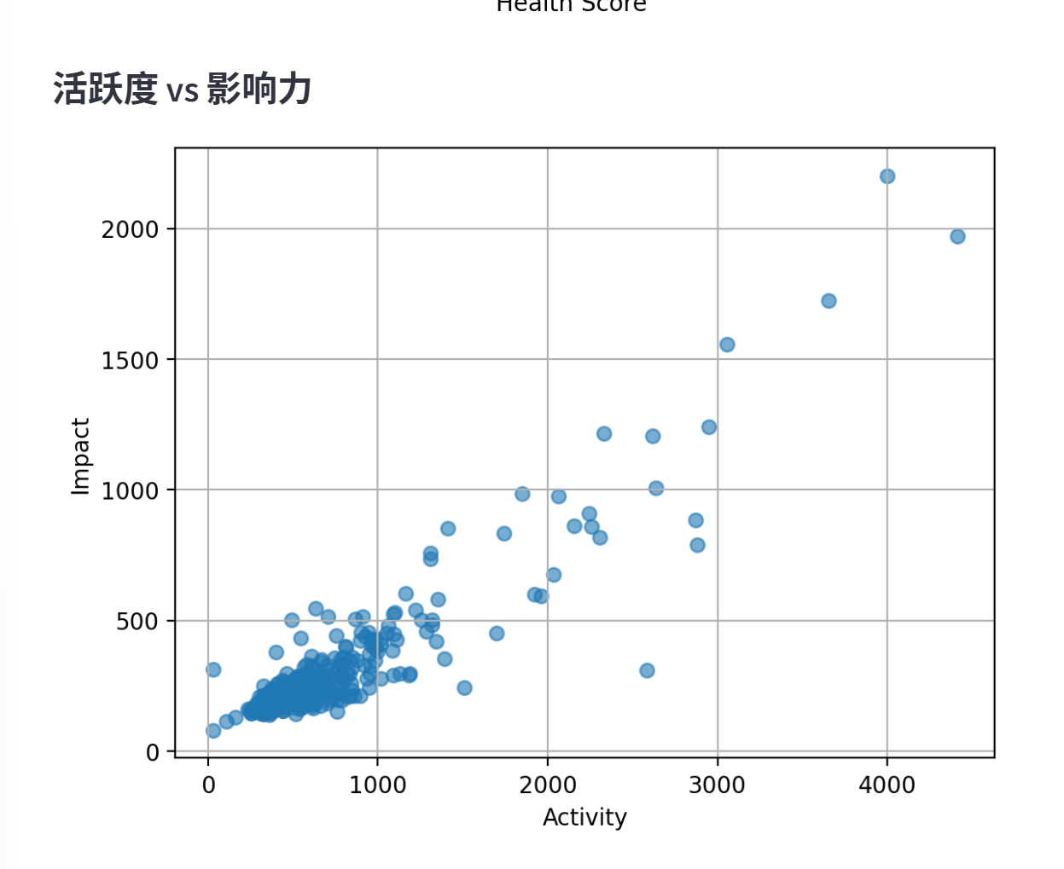
分析角度二
影响力与健康度关系分析（Impact vs Health）
05
分析目标:
探究开源项目社区影响力与综合健康度之间的关系，验证单一指标的局限性。
分析方法:
对项目 OpenRank 与 HealthScore 进行对比分析，观察二者的相关关系与差异分布。
图2：影响力与健康度关系散点图

Slide 12
05-2
实验结果分析
①开源生态呈现明显的“头部集中”结构：
从图中可以看出，只有极少数项目（如 archway-network、education）同时具备高影响力（OpenRank）和高健康度，而绝大多数项目集中在左下角，处于低影响力、低健康度状态。这说明开源生态存在明显的“二八效应”，头部项目占据了大部分社区资源与关注度。
② 项目影响力高 ≠ 项目一定健康:
例如 ValveSoftware 等项目，虽然 OpenRank 较高，说明其在社区中具有较强的知名度和关注度，但其健康度并未同步提升。这表明影响力指标无法单独反映项目的长期可持续性，项目治理、活跃贡献者结构等因素同样重要。
③ 存在“潜在优质项目”的识别空间:
在中低影响力区间，仍有部分项目表现出相对更高的健康度，说明它们具备较好的内部活跃度和发展潜力，但尚未获得广泛关注。这类项目可以被视为“潜力型开源项目”，为后续社区扶持、资源投入和治理优化提供了决策依据。

Slide 13
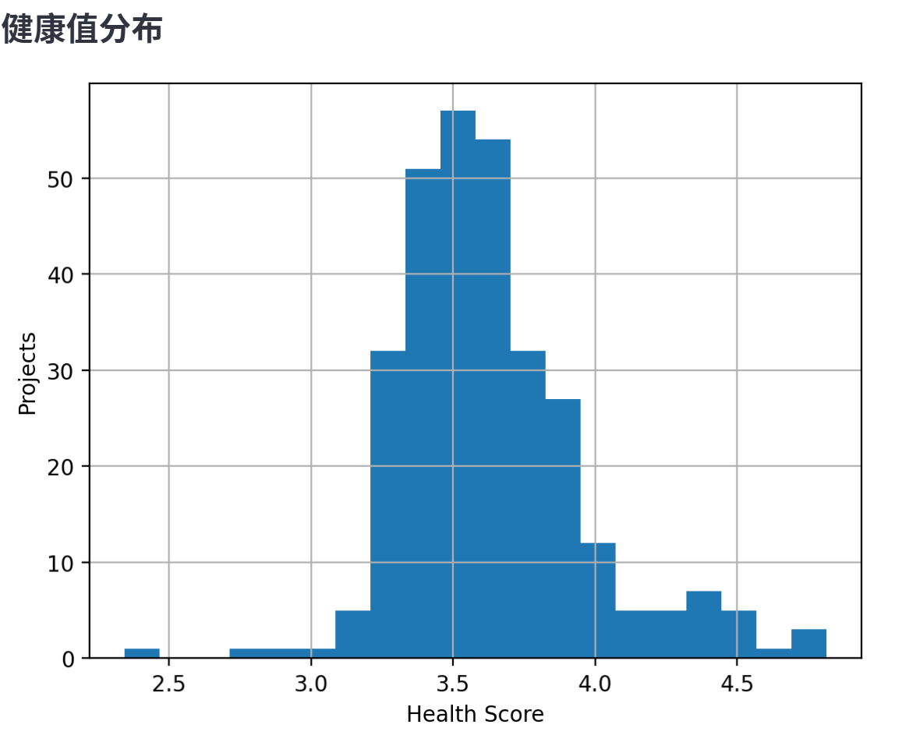
分析角度三
开源项目健康度结构特征分析（Ranking Structure）
05
分析目标：
分析项目健康度在整体排名中的分布结构，判断健康度差异是否集中在少数头部项目。
分析方法：
按照健康度排序，绘制排名–得分关系曲线，观察得分变化趋势。
图3：健康度结构特征分析

Slide 14
05-3
实验结果分析
整体呈现“中低值集中 + 高值稀疏”的长尾分布结构
大多数开源项目的健康度集中分布在 0.1–0.6 区间，其中在 0.3–0.5 区间形成明显的主峰，而 接近 1.0 的高健康度项目数量极少，呈现出典型的右偏长尾分布。
健康度存在稳定的“中间层结构”
图中并未出现明显的“双峰”或断层分布，而是在 0.2–0.6 区间形成连续、密集的分布带，说明开源项目并非简单分为“健康 / 不健康”两类，而是存在大量 处于不同发展阶段的中间状态项目。
高健康度项目数量少
健康度接近 0.8–1.0 的项目数量极少，但依然被模型有效区分出来，说明当前健康度计算方式在 区分头部项目与普通项目方面具有较好的判别力，而非简单“压缩”所有项目到相近区间。

Slide 15
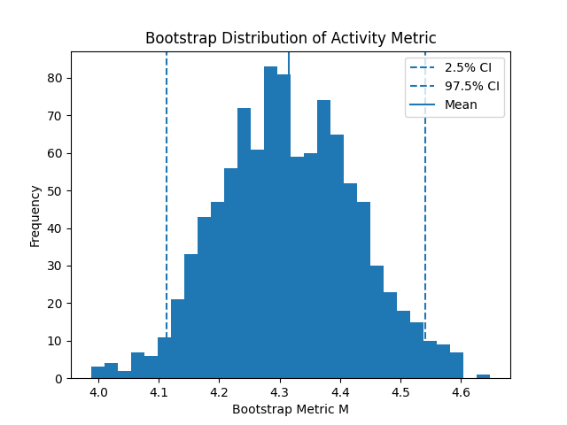
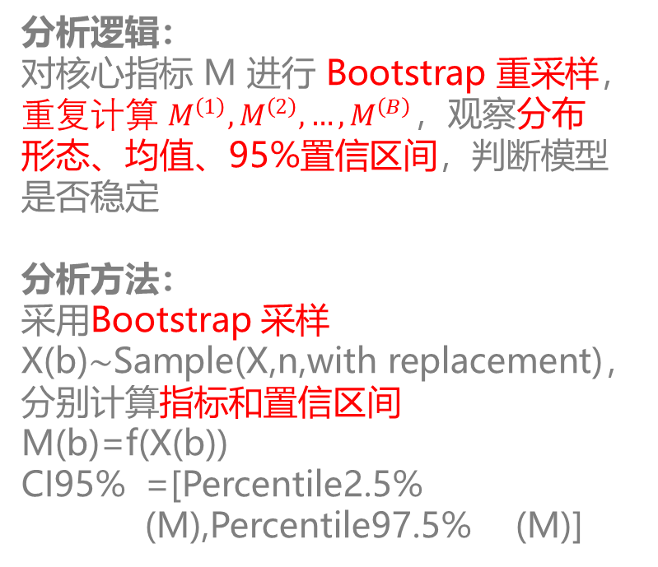
分析角度四
项目活跃度时间稳定性分析（Temporal Stability）
05
分析逻辑：
对核心指标 M 进行 Bootstrap 重采样，重复计算 $M^{\left(1\right)},M^{\left(2\right)},…,M^{\left(B\right)}$，观察分布形态、均值、95%置信区间，判断模型是否稳定
分析方法：
采用Bootstrap 采样X(b)∼Sample(X,n,with replacement)，分别计算指标和置信区间
M(b)=f(X(b))
CI95% ​=[Percentile2.5% ​(M),Percentile97.5% ​(M)]
图4：活跃度时间稳定性分析

Slide 16
05-4
实验结果分析
稳定判断
95% 置信区间宽度较小
Bootstrap 分布呈单峰、近似对称
指标均值落在置信区间中心区域
结 论
Bootstrap 结果显示，项目活跃度指标在时间维度上具有较好的统计稳定性，模型对样本扰动不敏感，具备工程可解释性。.

Slide 17

06
不足与展望
（1）模型权重比例准确度不足
当前健康度模型采用人工设定权重，仍具有一定主观性，具体怎样的权重比例更准确，还需要进一步通过大量数据进行探索。
（2）指标维度单一
指标维度主要集中在行为和社区层面，尚未覆盖代码质量等因素。有一些代码可能质量很高，足额在社区中不够突出，未来还需要参考代码质量或者编程思维这部分。
（3）缺乏自动化解释
分析结果以可视化为主，缺乏自动化解释，这一点可以考虑后期接入MaxKB此类AI，帮助用户分析。
一个完整的数据分析系统，往往需要经历不断迭代和结构优化的过程。未来可以引入更丰富的指标体系和更智能的分析方法，进一步提升健康度评估的准确性和系统实用价值

Slide 18
感谢观看
特别致谢：OpenDigger 开源社区
致谢：赛事主办方与各位评委老师

